Slide 1
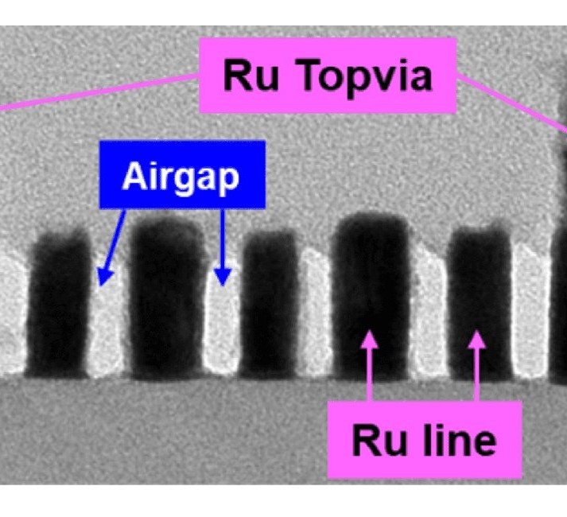
스크리닝 · 후보군
스크리닝
지표로 본
후보군
Soulié et al., J. Appl. Phys. 136, 171101 (2024) Table II·III와 Sankaran et al., Phys. Rev. Mater. 5, 056002 (2021)의 계산값을 합쳐 재작도
MAX 상이 계산상 가장 낮지만 아직 증착·에칭 실증이 없습니다. 실제로 300 mm 웨이퍼에서 돌아간 건 Ru, Mo, 그리고 Al 기반 금속간화합물뿐입니다.
BEOL Cu·Ru interconnect 단면 — research.ibm.com · IBM Research blog

Slide 2
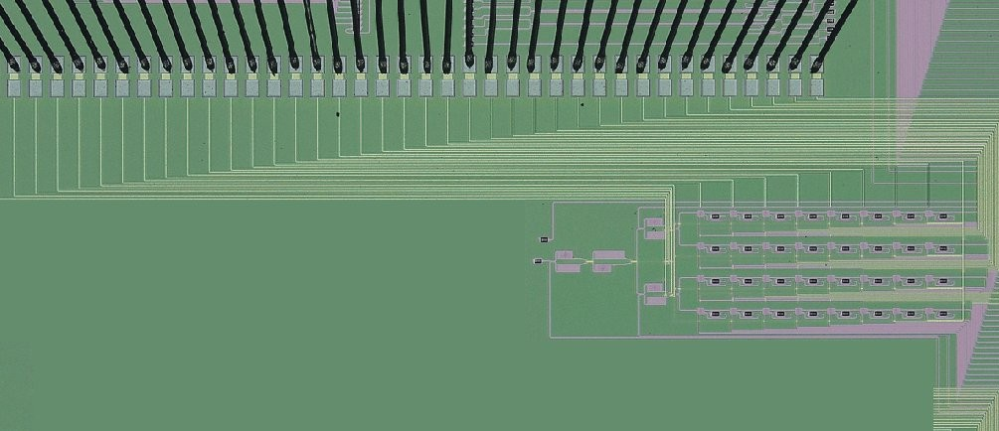
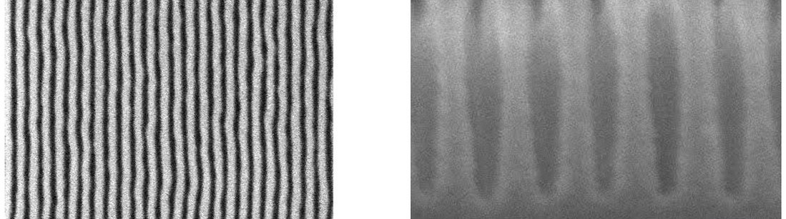
패터닝·집적과 holy grail
패터닝·집적: 다마신을 버리고
금속을 직접 깎는다
18 nm line/space patterning — imec-int.com
이것이 유명한 "holy grail" 논문입니다. 핵심 수치:
금속 피치 | 26 → 18 nm (2소재 실증)
선폭(CD) | 9 nm, PVD Ru 30 nm → AR ≈ 3
전도 단면적 | 명목 270 nm² / 전기적 250 nm² / 물리적 257 nm²
EUV 비아 홀 | 최소 20 nm → 접촉면적 180 nm²
비아 저항 | 40 Ω < R < 60 Ω (18–26 nm 피치 전 구간)
Ru 저항률 | 에칭 후 13–15 µΩ·cm, 420 °C 열처리 후 14–15
Ru가 Cu를 이기는 지점 | 전도 단면적 268 nm² 미만 (≈ CD 12 nm 미만)
정렬 허용도 | 의도적 오정렬 ±5 nm까지 비아 저항 유지
절연파괴 | >9 MV/cm @100 °C, 26 nm 피치에서 >16 V
EM | 10 MA/cm², 300 h 저항 변화 없음
열저장 | 200 °C, 120 h 저항·수율 손실 없음
Imec 18 nm pitch, semi-damascene 18 nm 자체정렬 비아 — imec-int.com
semi-damascene은 도랑을 파고 금속을 채우는 대신 금속을 먼저 깔고 직접 에칭합니다. 그 결과 배리어가 필요 없고, CMP가 제한하던 종횡비(AR)를 올릴 수 있습니다. 기존 Cu 다마신 선의 AR은 대략 1.6, semi-damascene은 1세대 2 → 2세대 3 → 이후 4, 5, 6으로 올리는 5세대 로드맵입니다. imec은 AR=6 Ru 선이 AR=3 대비 선 저항을 약 40% 낮춘다고 보고했습니다.
4
5
6
2
3
AR=6 vs 3 · 선 저항 40% ↓
18 nm 피치 2소재 완전 자기정렬 비아 (Murdoch, VLSI 2022)
1.6
"완전 자기정렬"은 두 번 정렬된다는 뜻입니다. 아래쪽은 Ru 선 위에 남은 SiN 캐핑 안에서 고선택비 가스에칭으로 비아를 뚫어 SiO₂ 갭필을 건드리지 않고, 위쪽은 Ru 과에칭으로 상부 선 가장자에 맞춥니다. 20 nm 비아 홀이 9 nm 선에 내려앉으면서 스스로 180 nm²로 줌어드는 게 핵심입니다. 패터닝 조합은 Mx가 EUV+SADP, Mx+1과 비아가 EUV 단일 노광입니다. 상부 금속은 정전용량 증가를 상쇄하려고 에어갭과 조합합니다.

Slide 3
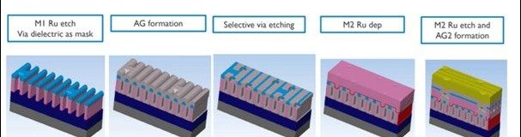
계측 · 신뢰성 · 유전체 · 기계적 거동
슈퍼비아와 계측, 신뢰성, 그리고 물성
Montero Alvarez, IITC 2022
신뢰성 · EM
3단 고종횡비 슈퍼비아 — M1에서 M4로 두 레벨을 건너뛰는 단일 비아
전자이동 — 망 구조를 무시한 대가가 80%
58Ω
Zahedmanesh는 단일 배선 기준(standard SEB)이 전력망의 중복성을 무시해 과도하게 보수적임을 정량화했습니다. 설정은 선폭 45 nm, 선 높이 90 nm, 활성화에너지 1.15 eV, 응력 310 °C, 유효전하 Z* = 3, 벌크계수 15 GPa입니다.
vs 66.3 Ω − 13%
​· 종횡비 7.7, 높이 118.5 nm, 하단 CD 15.5 nm, 상단 CD 22.7 nm
​· 접착층 0.3 nm ALD TiOₓ, 충진 CVD Ru 70 nm, M1 피치 36 nm
​· Kelvin 저항 중간값 58 Ω — 2단 적층 비아 66.3 Ω 대비 13% 낮음
​· 전기적 수율 >95%, −50°C↔+125°C 1000사이클 500시간 후 저항 거의 불변
​· 단일 배선 TTF₅₀ = 400 h, 로그정규 σ = 0.6
​· PDN 타일 단위로 보면 σ가 0.27로 줄어듬 (전체 55% 감소; 하향 50%, 상향 66%)
​· 허용 전류밀도: SEB 1.1 MA/cm² → 타일 기준 2.26 MA/cm² — 기존 방법이 80% 과소평가
​· 100시간 기준 고장확률: 타일 0.26% vs. 동일 타일에 SEB 적용 시 99.99%
​· Blech 항 임계값 (jL)_c = 3300 A/cm, 1.5 MA/cm²에서 25 µm 넘는 선은 불멸성 없음
​· 임계응력 Δσ_crit,50% = 56 MPa에 대해 예측 최대 EM 응력 76 MPa
j · MA/cm²
SEB
1.1
Tile
2.26
공정 A→D로 가면서 TiN 하드마스크 침식과 언더컷을 줄인 과정이 HAADF-STEM 단면과 top-down CD-SEM으로 나란히 비교됩니다 (Fig. 3, 8패널).
기존 방법이 80% 과소평가
Esposto의 후속 연구는 같은 unit-cell 접근으로 10년 수명 기준 고장확률을 통계적 EM 배정 대비 약 3자릿수 낮춰, 표준셀 전류를 2.8배 허용할 수 있게 됩니다.
Das, SPIE 2021
계측 — 14 nm 하프피치를 광학으로 잃지 않고 잡기
P28·P30 피치, 산화막 도랑 깊이 60 nm, TiN 배리어 1.5 nm + Ru 충진 구조에서, 30 µm × 30 µm나 되는 산란계 광점보다 훨씬 작은 타겟을 머신러닝으로 풀어냈습니다. LER 예측 R² = 0.85 / RMSE 0.03 nm, 메앤더 저항 예측 R² > 0.93. 실측 LER은 초점 범위 전체에서 1.6–2.0 nm였고, tip-to-tip은 60 nm 섬 사이 22–26 nm였습니다.
신뢰성 · TDDB
TDDB — 임계값이 아니라 퍼콜레이션 경로의 통계
Croes의 2015년 종합은 넓은 전계 범위에서 impact damage 모델과 멱법칙(power law)이 데이터를 가장 잘 설명한다고 결론지었습니다. 수명이 간격에 반비례한다는 가정이 깔려 있습니다.
Power-law vs √E
Fang은 2025년에 이를 3차원으로 확장해, 각 위치에서 가장 짧은 금속–금속 퍼콜레이션 경로를 뽑아 고장확률을 구한 뒤 최약고리 통계로 합치는 2단계 모델을 제안했습니다. 비아 오정렬, tip-to-tip 변동, LER, 다이간 간격 변동을 모두 넣고 10년 수명 기준 변동 스펙을 도출했으며, 결론은 선–선 간격 7 nm는 EUV 패터닝으로, 5 nm는 FSAV 공정으로 달성 가능하다는 것입니다.
100×
참고로 iN5세대 계측 기준은 M2 피치 32 nm / M1 42 nm에서 금속 T2T CD 균일도 <1 nm 3σ, 금속 팁 위치 EPE ~5 nm 3σ였습니다. 18 nm 피치로 내려오면 이 예산이 그대로 남을 수 없다는 게 SALELE 가상공정 연구의 출발점입니다.
Kocaay의 LER 연구는 가장 날카로운 숫자를 줍니다. 16 nm 하프피치(명목 간격 16 nm) 기준으로 다이간 간격 편차 1σ = 0.6 nm, LER 1σ = 1 nm를 넣으면 수명이 이상적인 직선 대비 멱법칙 가정에서 약 3자릿수, √E 가정에서 약 1자릿수 떨어집니다. 거칠기가 작을 때는 간격 변동이, LER 1σ가 0.6 nm를 넘어서면 LER이 지배적입니다. 즉 어떤 전계 가속 모델을 고르느냐가 수명 예측을 100배 가른다는 뜻입니다.
가속 모델 선택이
수명을 가르는 폭
유전체 자체의 품질 — 저주파 잡음으로 본 MIM
Giusi는 TiN 전극 사이의 SiO₂ 6 nm(εᵣ 4.2), Al₂O₃ 5 nm(8.9), OSG3.0 12 nm(3.0, 기공률 7%) MIM을 25–200 °C, 최대 ~12 MV/cm에서 비교했습니다. 전도 기구가 재료마다 다릅니다.
유전체 | 지배 기구 | 트랩 준위
SiO₂ | Poole-Frenkel | φ_T = 0.77 ± 0.01 eV
OSG3.0 | 호핑 / 비정상 PF | φ_T = 0.44 ± 0.01 eV, 호핑거리 0.6 nm, E_a 0.47 eV
Al₂O₃ | FN 트랩보조 터널링 | Φ 1.36 eV(상부) / 1.33 eV(하부)
결론은 간단합니다. 누설·잡음 모두 SiO₂가 최고, Al₂O₃는 누설이 가장 크고, OSG3.0은 잡음이 가장 나쁜 데다 수많은 비정상 RTS 이벤트로 전기적 불안정성을 드러냅니다. 저유전율 도입의 대가가 정전용량만의 문제가 아니라는 증거입니다.
기계적 파괴 — 금속층 위가 아니라 금속층을 관통해 금이 간다
Semi-damascene + air gap — newsroom.lamresearch.com
Vanstreels는 FIB로 깎은 BEOL 마이크로빔을 SEM 안에서 굽히며 균열 발생·전파·계면 박리를 직접 관찰했습니다. 길이와 폭이 다른 빔 네 개를 200–750 µN/s로 가압했고, k < 2.0 Cu/low-k 스택에서 균열이 금속층 위를 따라 달리다 금속층을 관통해 지나기도 했습니다. 이는 강화 대상이 저유전율막이 아니라 금속 상부 계면이라는 뜻입니다.

